Slide 1

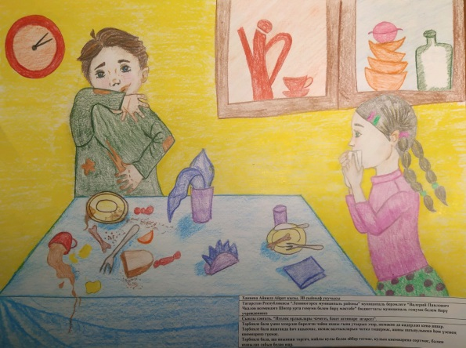
Мәшһүр галим һәм язучы Ризаэтдин Фәхретдин исемендәге төбәкара конференция нәтиҗәләре билгеле булды./Стали известны итоги проведения межрегиональной конференции, приуроченной жизни и творчеству Р.Фахреддина.
Мәшһүр галим һәм язучы Ризаэтдин Фәхретдин исемендәге төбәкара конференция нәтиҗәләре билгеле булды.
Түбән Чыршылы төп гомуми белем бирү мәктәбендә, онлайн форматта мәшһүр галим һәм язучы Ризаэтдин Фәхретдин исемендәге төбәкара конференция булды. Бу конференциядә республиканың шәһәр, район мәктәпләре, Самара һәм Башкортстан районы мәктәпләре, шулай ук В.П.Чкалов исемендәге Шөгер мәктәбе укучылары һәм туган (татар) теле һәм әдәбияты укытучылары да катнашты.
Конференциянең әзерлек этабында өч юнәлештә эшләр кабул ителде.
1.Татар теле һәм әдәбияты дәресләре һәм сыйныф сәгате эшкәртмәләре(укытучылар өчен).
2. “Игелек орлыклары чәчегез, бәхет игеннәре игәрсез”.(”Тәрбияле бала” хезмәте буенча рәсем бәйгесе,1-4 нче сыйныф укучылары өчен). Әлеге юнәлештә 3В сыйныф укучысы Ханиева Айнилә 3 нче дәрәҗә Дипломына лаек булды(җитәкче Сабитова Р.Ш.).
3. “Яшик әдәп-әхлак белән, көнебез үтәр имин”(Р.Фәхреддин нәсыйхәтләрен сәнгатьле уку яисә сәхнәләштерелгән видеоязма җибәрү, 5-9 нчы сыйныф укучылары өчен). “Ялгыз башкаручылар” номинациясендә7 Б сыйныф укучысы Талипова Йолдыз 1 нче дәрәҗә Дипломына лаек булды (җитәкче Хәертдинова Р.Х.). 9Б сыйныф укучысы Сафиуллина Гөлназга катнашучы шаһәдәтнамәсе тапшырылды (Хәйрова Р.Н.).
Туган телебездә матур сөйләүче, әдәпле, сәләтле балаларның булуы бик куанычлы. Җиңүче һәм катнашучы укучыларны котлыйбыз.
Стали известны итоги проведения межрегиональной конференции, приуроченной жизни и творчеству Р.Фахреддина.
На базе МБОУ «Нижнечершилинская ООШ» в дистанционной форме с использованием платформы ZOOM была проведена межрегиональная конференция имени Р.Фахреддина. В рамках конференции учителями Шугуровской школы им.В.П.Чкалова были представлены видеоролики, рисунки, разработка внеурочной деятельности с использованием педагогических трудов Р.Фахреддина.
По итогам участия в рамках межрегиональной конференции ученица 7Б класса Талипова Йолдыз награждена Дипломом 1 степени в номинации “Сольное выступление”(руководитель Хаертдинова Р.Х.). Ученица 9В класса Сафиуллина Гульназ стала обладателем Сертификата участника в номинации “Сольное выступление”(руководитель Хайрова Р.Н.). Ученица 3В класса Ханиева Айнель награждена Дипломом 3 степени в конкурсе рисунков(руководитель Сабитова Р.Ш.).
Отрадно, что у нас есть воспитанные и талантливые дети, которые прекрасно говорят на родном языке. Поздравляем наших участников и победителей.

Slide 2
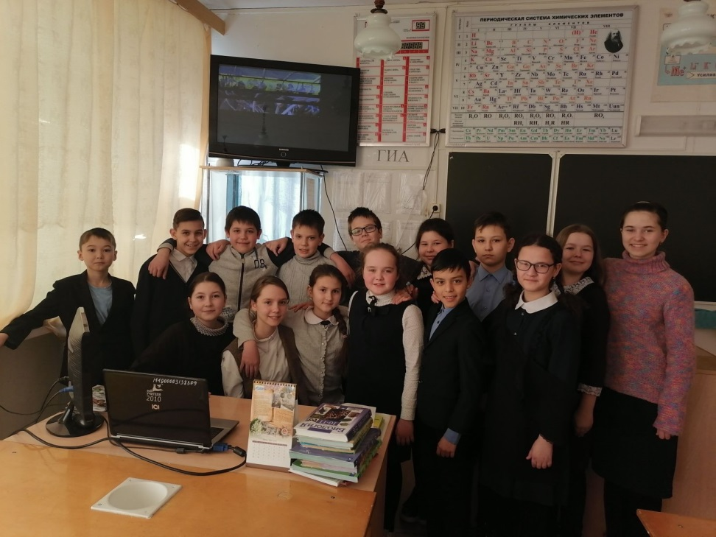
«Минем яраткан туган телем» / «Мой любимый родной язык»
В.П.Чкалов исемендәге Шөгер урта мәктәбендә 5а сыйныфында Халыкара туган тел көненә багышланган "Минем яраткан туган телем" дигән класстан тыш чара узды. Чараның максаты: укучыларда "туган тел", "толерантлык"кебек мөһим төшенчәләрне формалаштыру. Яшь буында әхлакый сыйфатлар тәрбияләү.
В рамках Года родных языков и народного единства в МБОУ « Шугуровская СОШ имени В. П. Чкалова» в 5а классе прошло​ внеклассное мероприятие "Мой любимый родной язык", посвященное Международному дню родного языка. Цель мероприятия: формирование у учеников важных понятий, таких как "родной язык", "толерантность". Воспитывать нравственные качества у подрастающего поколения.

Slide 3
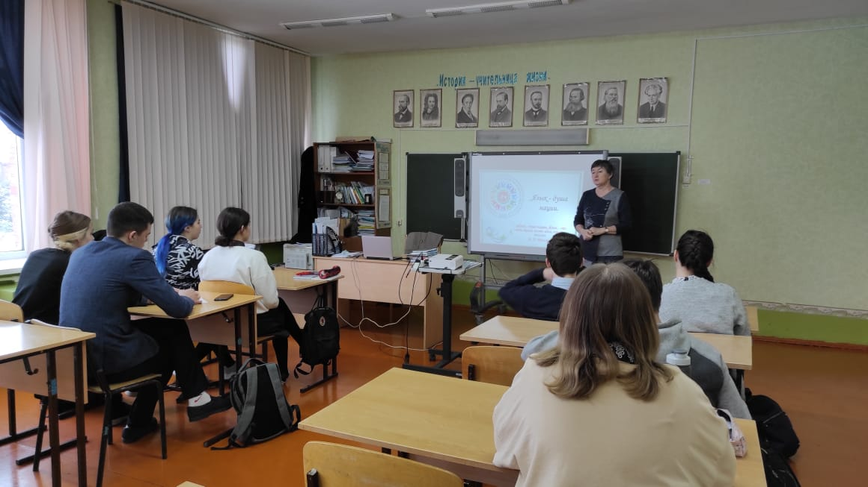
«Тел - халык җаны» / «Язык- душа народа»,
В.П.Чкалов исемендәге Шөгер урта мәктәбендә 11 а сыйныф җитәкчесе Гиматдинова Р.Ф. туган телләр елына багышланган «Тел - халык җаны» дип исемләнгән чара үткәрде. Әлеге чараның максаты: укучыларның күпмилләтле республика буларак Татарстан турында күзаллауларын формалаштыру; төрле милләт вәкилләренә карата толерант мөнәсәбәт, Татарстанда яшәүче халыкларның милли мәдәниятенә, телләренә хөрмәт тәрбияләү. Компьютер презентацияләре белән үрелеп барган чара кызыклы уен формасында оештырылды. Укучылар сорауларга җавап бирделәр, биремнәрне чиштеләр, канатлы сүзләр аңлаттылар. Чара сөйләм этикеты буенча белемнәрне ныгыту белән тәмамланды.
В рамках Года родных языков и народного единства в МБОУ
« Шугуровская СОШ имени В. П. Чкалова» в11 а классе классным руководителем Гиматдиновой Р.Ф. было проведено мероприятие «Язык- душа народа», приуроченное Году родных языков. Цели данного мероприятия: формирование представлений учащихся о Татарстане, как многонациональной республике; воспитание толерантного отношения к представителям разных национальностей, уважения к национальной культуре, языкам народов, проживающих в Татарстане. Мероприятие, сопровождаемое компьютерной презентаций, было организовано
в форме занимательной игры. Учащиеся отвечали на вопросы, решали задания, объясняли крылатые выражения. Завершилось мероприятие закреплением знаний по речевому этикету.

Slide 4
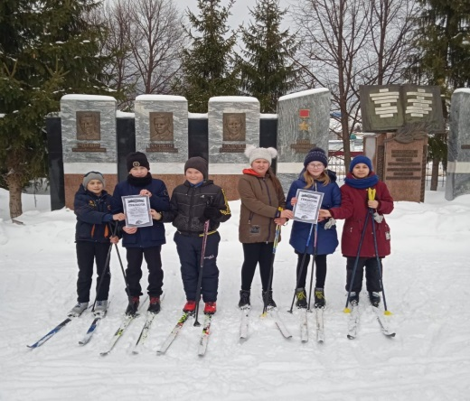
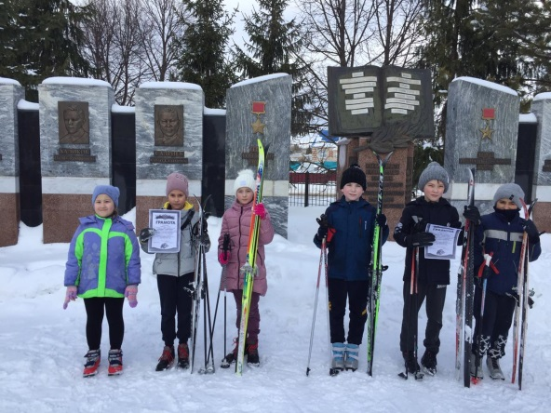
Чаңгы эстафетасы. / Лыжная эстафета.
Чаңгы эстафетасы.
Шөгер мәктәбендә 3 һәм 4 сыйныф укучылары арасында Ватанны саклаучылар көненә һәм Татарстан Республикасында Туган телләр һәм Халыклар бердәмлеге елына багышланган "Чаңгы эстафетасы" уздырылды. Барлык катнашучылар да, осталыкларын күрсәтеп, дистанцияне уздылар. 4А һәм 3В сыйныф укучылары, кызлар һәм малайлар командасы, җиңүче булды. Спартакиада дәвамында дустанә һәм күңелле атмосфера хөкем сөрде. Эстафетадан күңел күтәренкелеген катнашучылар гына түгел, җанатарлар һәм педагоглар да алды.
Балаларга сәламәтлек һәм уңышлар телибез.
Лыжная эстафета.
В Шугуровской школе прошла спартакиада "Лыжная эстафета" среди команд девочек и мальчиков 3-х и 4-х классов, приуроченная ко Дню защитника Отечества и Году родных языков и народного единства в Республике Татарстан. Все участники прошли дистанцию, проявив свое мастерство. Команда мальчиков и девочек 4А и 3В класса стали победителями. Дружеская и веселая атмосфера сопровождалась на протяжении всего праздника. Заряд бодрости и хорошего настроения от эстафет получили не только участники, но и болельщики и педагоги.
Желаем ребятам здоровья, успехов и спортивных достижений!

Slide 5
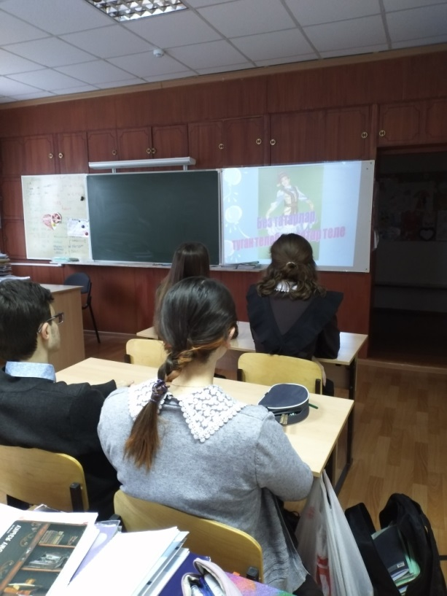
«Мин туган телемне яратам» / «Я люблю свой родной язык»
«Мин туган телемне яратам»
Туган телләр һәм халыклар бердәмлеге елы уңаеннан В.П.Чкалов исемендәге Шөгер урта мәктәбендә 11б сыйныф җитәкчесе Низамова Э.М. 2021 нче елның 9 нчы мартында укучылар өчен сыйныфтан тыш чара үткәрде.
Максат:
туган телнең матурлыгын һәм байлыгын, һәр кеше тормышында аның әһәмиятен күрсәтергә;
туган телгә хөрмәт тәрбияләү;
тел белән кызыксыну һәм танып-белү активлыгын формалаштыру;
Чарада Г.Тукайның "Милли моңнар" шигырен видео-башкару күрсәтелде.Укучылар төрле телләрдә шигырьләр укыдылар.Укучыларга туган телдә конкурслар бик ошады.
«Я люблю свой родной язык»
В рамках Года родных языков и народного единства в МБОУ « Шугуровская СОШ имени В. П. Чкалова» классный руководитель Низамова Э.М. 9 марта 2021 года провела внеклассное мероприятие для учащихся 11-х классов.
Цели:
показать красоту и богатство родного языка, его значение в жизни каждого человека;
воспитывать уважение к родному языку;
формировать интерес к языку и познавательную активность;
Мероприятие начинается со слов “Туган тел”.Было показано видео -исполение стихов Г.Тукая “Милли моннар” артистом Илдусом Ахметжановым.Учениками были прочтены стихи на разных языках.Ученикам очень понравились конкурсы на родном языке.

Slide 6
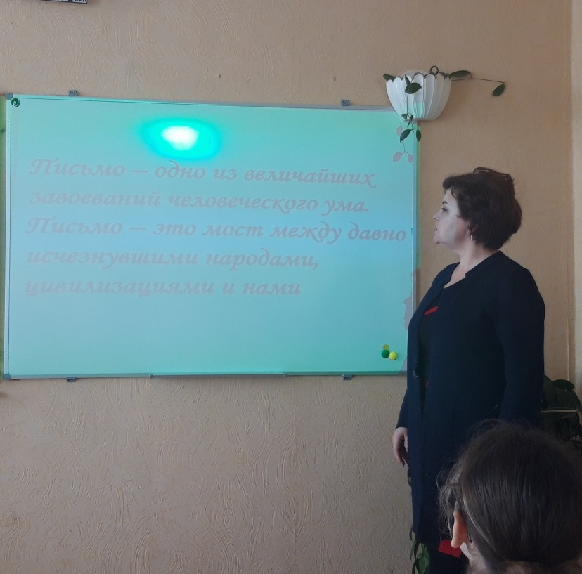
Проект эше «Татар язуының барлыкка килү тарихы» /
Проектная работа «История становления татарской письменности»
Проект эше «Татар язуының барлыкка килү тарихы»
Туган телләр һәм халыклар бердәмлеге елы уңаеннан В.П.Чкалов исемендәге Шөгер урта мәктәбенең 5 б сыйныф укучылары мәктәп музеенда экскурсиядә булдылар. Музейда укучылар төрле язулар белән язылган документларга игътибар иттеләр. Аларны аеруча уку йортының рәсми документы булган китап кызыксындырды. Тарих укытучысы Кириллова Л.А. җитәкчелегендә укучылар эзләнү-тикшеренү эшчәнлеген башлап җибәрделәр. Музей экспонаты 1920-1930 елларда татар язуының барлыкка килү мәсьәләсен карарга мөмкинлек бирде.
Максат: халкыбызның язмышы өчен мөһим мәсьәләне-татар язуының барлыкка килү тарихын карау. Язу-кеше акылының иң зур казанышларының берсе. Ул җәмгыятьнең мәдәни үсешенә практик ихтыяҗ буларак барлыкка килгән. Язу- ул күптән юкка чыккан халыклар, цивилизацияләр һәм безнең бүгенге һәм киләчәк арасындагы күпер.
Проектная работа «История становления татарской письменности»
В рамках Года родных языков и народного единства в МБОУ « Шугуровская СОШ имени В. П. Чкалова» учащиеся 5 б класса посетили школьный музей. Школьники, посещая музей, обратили внимание на документы, написанные различными письменами. Особенно их заинтересовала книга, представляющая собой официальный документ образовательного учреждения. Под руководством учителя истории Кирилловой Л.А. учащиеся начали исследовательскую деятельность, которая позволила на конкретном музейном экспонате рассмотреть вопрос становления татарской письменности в 1920-1930-е годы.
Цель: рассмотрение судьбоносного вопроса для нашего народа: история становления татарской письменности.
Письмо – одно из величайших завоеваний человеческого ума. Оно возникло как практическая необходимость культурного развития общества. Письмо – это мост между давно исчезнувшими народами, цивилизациями и нами; между сегодняшним и будущим.

Slide 7
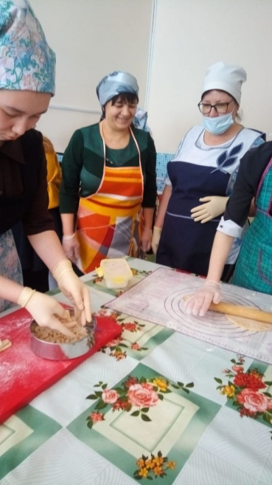
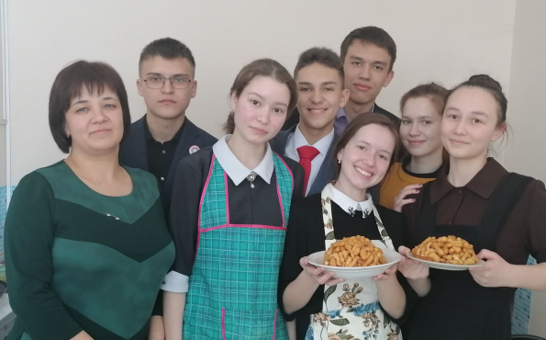
Мастер-класс “Татар милли ризыклары” \ Мастер -класс «Татарские национальные блюда
Мастер-класс “Татар милли ризыклары”
17 март көнне Туган телләр һәм халыклар бердәмлеге елы уңаеннан В.П.Чкалов исемендәге Шөгер урта мәктәбенең 10 сыйныф укучылары “Татар милли ашлары”исемле мастер-классында катнаштылар. Технология укытучысы Фасыхова Г. Н. җитәкчелегендә укучылар татар халкының милли ризыклары белән таныштылар һәм чәкчәк пешерделәр. Мәктәп ашханә пешекчесе Вафина Л. татлы чәй ризыгын әзерләү серләре һәм нечкәлекләре белән уртаклашты.
Максаты: татар милли ашларының үзенчәлекләрен өйрәнү; укучыларны милли ризыклар пешерергә өйрәтү. Татар халкының кунакчыллыгын күрсәтүче иң тәмле милли ризыгы чәк-чәк санала. Вак-вак итеп турап, майда пешерелгән, бал белән катырылган, бу татлы камыр ризыгын туй табынына куялар, кунакка барганда күчтәнәч итеп алалар.
Татар халкының аш-су сәнгате үзенең милли һәм мәдәни традицияләре белән бай. Күп гасырлык тарих барышында үзенчәлекле милли кухня барлыкка килде, ул безнең көннәргә кадәр үзенчәлекле сыйфатларын саклап калды.
Чараны чәй табыны йомгаклады,укучылар чәк-чәк белән күмәкләшеп чәй эчте.
Мастер -класс «Татарские национальные блюда
17 марта в рамках Года родных языков и народного единства в МБОУ « Шугуровская СОШ имени В. П. Чкалова» учащиеся 10 класса приняли участие в мастер- классе « Татарские национальные блюда». Под руководством учителя технологии Фасыховой Г. Н. ребята познакомились с национальными блюдами татарского народа и испекли «Чак-чак». Секретами мастерства в выпечки Чак-чака поделилась с ученицами повар нашей столовой Вафина Л.
Цель: изучение особенностей татарской национальной кухни; обучение учеников приготовлению национального блюда.
Кулинарное искусство татарского народа богато своими национальными и культурными традициями, уходящими в глубь веков. В процессе многовековой истории сложилась оригинальная национальная кухня, сохранившая свои самобытные черты до наших дней.
Её своеобразие тесно связано с социально-экономическими, природными условиями жизни народа, особенностями его этнической истории.

Slide 8
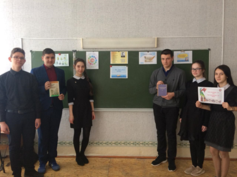
Интеллектуаль уен «Тел-күңелнең көзгесе». \ Интеллектуальная игра ”Язык-зеркало души”.
Интеллектуаль уен «Тел-күңелнең көзгесе».
Туган телләр һәм халыклар бердәмлеге елы уңаеннан В.П.Чкалов исемендәге Шөгер урта мәктәбенең 9а сыйныфында 18 нче мартта “Тел-күңелнең көзгесе” темасына интеллектуаль уен үткәрелде.
Уенның максаты: туган телнең матурлыгын һәм байлыгын, аның әһәмиятен күрсәтү;туган телгә хөрмәт тәрбияләү; тел белән кызыксыну һәм танып-белү активлыгын формалаштыру.
Уенчыларга аеруча чараның “Борынгы табышмаклар”, “Искергән һәм яңа сүзләр”, “Тәрҗемә ит” этаплары ошады. Уен барышында укучылар татар теленең никадәр бай һәм матур тел булуына, тагын да ныграк инандылар.
Интеллектуальная игра ”Язык-зеркало души”.
В рамках Года родных языков и народного единства 18 марта в МБОУ « Шугуровская СОШ имени В. П. Чкалова» с учащимися 9а классе проведена интеллектуальная игра ”Язык-зеркало души”.
Цель мероприятия: раскрытие красоты , богатства и значения родного языка; воспитание уважительного отношения к родной речи; формирование интереса к языку и познавательной активности.
Особый интерес у учащихся вызвали этапы «Древние загадки», «Устаревшие и новые слова», «Переведи». В ходе игры учащиеся в очередной раз убедились в том, что татарский язык- один из красивых и богатых языков.

Slide 9
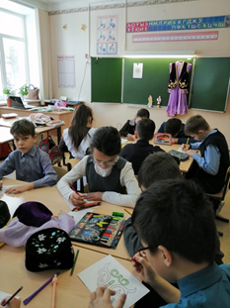
Интеллектуаль викторина «Газиз туган телем» \
Интеллектуальная викторина «Газиз туган телем»
Интеллектуаль викторина «Газиз туган телем».
Туган телләр һәм халыклар бердәмлеге елы уңаеннан В.П.Чкалов исемендәге Шөгер урта мәктәбенең 4Б сыйныфында интеллектауль викторина үткәрелде. Викторина татар балаларының үз телләрен саклау һәм ныгыту максаты белән уздырылды. Балалар үз телләрен белергә, сакларга һәм татар телендә матур итеп сөйләшә белергә тиешләр. Шуның өчен уен формасында үткәрелгән викторина балаларда зур кызыксыну уятты.
Интеллектуальная викторина «Газиз туган телем».
В рамках Года родных языков и народного единства в МБОУ « Шугуровская СОШ имени В. П. Чкалова» с учащимися 4Б класса проведена интеллектуальная викторина. Викторина проведена с целью сохранения языка и развития интереса к языку у детей. Дети должны знать свой родной язык,беречь её и красиво разговаривать на родном татарском языке. Викторина проводилась в форме игры,поэтому вызвала большой интерес у детей.

Slide 10
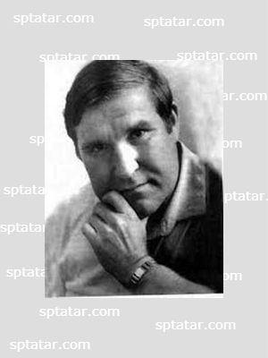
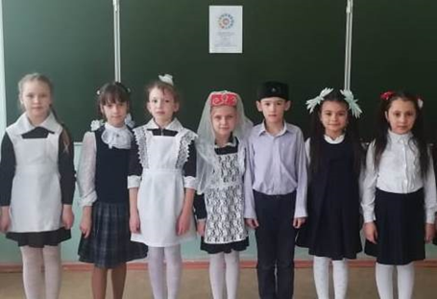
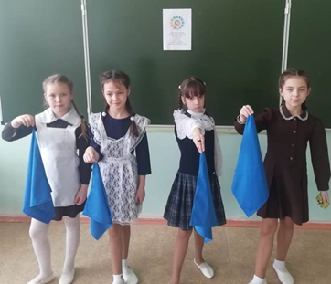
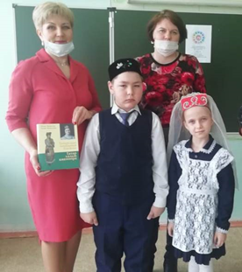
Сыйныфтан тыш чара. “Күп милләтле туган җирем”. \ Внеклассное мероприятие “Моя многонациональная Родина”.
Сыйныфтан тыш чара. “Күп милләтле туган җирем”.
Туган телләр һәм халыклар бердәмлеге елы уңаеннан В.П.Чкалов исемендәге Шөгер урта мәктәбенең 2 нче сыйныф укучылары өчен “Күп милләтле туган җирем” исемле сыйныфтан тыш чара үткәрелде.
Чараның максаты: якташ язучы Гәрәй Рәхимнең иҗатына кызыксыну уяту.
Шөгер авылы балалар китапханәчесе Загрутдинова С.Н. укучыларны Гәрәй Рәхимнең тормыш юлы һәм иҗаты белән таныштырды. Бүгендә көндә Казан шәһәрендә иҗат итүче Гәрәй Рәхим (Григорий Васильевич Родионов) 1941 елның 15 июлендә Татарстанның Шөгер (хәзерге Лениногорск) районы Аланлык (Федотовка) авылында туган. Язучының поэзиядә дә, проза, драматургия жанрында да, балалар әдәбияты өлкәсендә дә бердәй нәтиҗәле иҗат итүче әдип булуын сөйләде. Чара шигырьләр һәм биюләр белән үрелеп барды. Кичәдә яңгыраган татарча һәм русча шигырьләр Татарстанда яшәүче милләтләрнең дуслыгын күрсәтте. Чарада укучылар туган тел турында һәм Г.Рәхимнең шигырьләрен яттан сөйләделәр, рус халык биюен башкардылар. Әлеге чара “Минем республика-Татарстан” исемле интеллектуаль викторина белән тәмамланды.
Внеклассное мероприятие “Моя многонациональная Родина”.
В рамках Года родных языков и народного единства в МБОУ « Шугуровская СОШ имени В. П. Чкалова» с учащимися для учащихся 2 класса проведено внеклассное мероприятие “Моя многонациональная Родина”.
Цель мероприятия: пробудить интерес к творчеству писателя-земляка Г. Рахима.
Заведующая Шугуровской детской библиотекой Загрутдинова С. Н.ознакомила учащихся с жизнью и творчеством Г. Рахима. Он родился 15 июля 1941 года в селе Аланлык (Федотовка) Шугуровского (ныне Лениногорского) района Республики Татарстана. Светлана Владимировна рассказала, что Г.Рахим является писателем как в поэзии, так и в жанре прозы, драматургии, детской литературы. Мероприятие сопровождалось стихами и танцами. Прозвучавшие на мероприятии стихи на татарском и русском языках показали дружбу народов, проживающих в Республике Татарстан. На мероприятии учащиеся рассказывали наизусть о родном языке и стихи Г. Рахима, исполнили русский народный танец «Платочки». Мероприятие завершилось интеллектуальной викториной ”Моя республика-Татарстан".

